Slide 1
Um Jogo Sério de Herança Virtual para o Ensinamento Quanto a Minka Brasileira-Japonesa do Vale do Ribeira
Daniel Mori Fujita
Orientador: José Remo Ferreira Brega
Co-Orientador: Mário Popolin Neto
Universidade Estadual Paulista – Júlio de Mesquita Filho Campus Bauru

Slide 2
Agenda
Objetivos
Considerações iniciais
Revisão Sistemática da literatura
Jogos Sérios
Herança Virtual
Jogos Sérios com Herança Virtual

Slide 3
Agenda
Minka Build
Motor de Jogo Unity
Editor Unity
Sketch Up
Apresentação do jogo
Conclusão e Trabalhos Futuros

Slide 4
Objetivos
Geral:
Desenvolver um Jogo Sério em Unity relacionado à Herança Virtual no formato de quebra cabeças para o ensino da estrutura das casas com características de Minka brasileira-japonesa na Região do Vale do Ribeira.
Específicos:
Estudo de Jogos Sérios.
Estudo de Herança Virtual.
Estudo da estrutura da Minka brasileira-japonesa do Vale do Ribeira.

Slide 5
Objetivos
Específicos:
Estudo do Motor de Jogo Unity, para desenvolvimento do jogo.
Construção da dinâmica do jogo.

Slide 6
Considerações Iniciais
Geração digital.
Através de Jogos Sérios é possível aumentar a experiência de aprendizado.

Slide 7
Revisão Sistemática
Jogos Sérios
Indústria de jogos e cinematográfica.
Não possui definição exata.
“Geração Z” primeira geração a crescer com dispositivos digitais.
Sucesso de jogos educativos

Slide 8
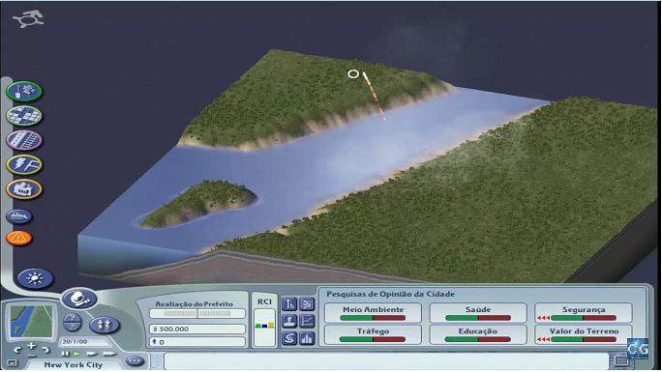
Revisão Sistemática
Jogos Sérios
Sim City

Slide 9
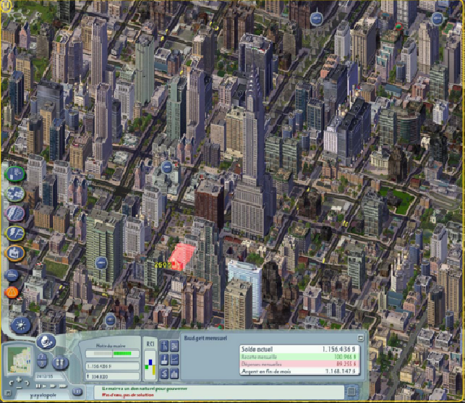
Revisão Sistemática
Jogos Sérios
Sim City

Slide 10
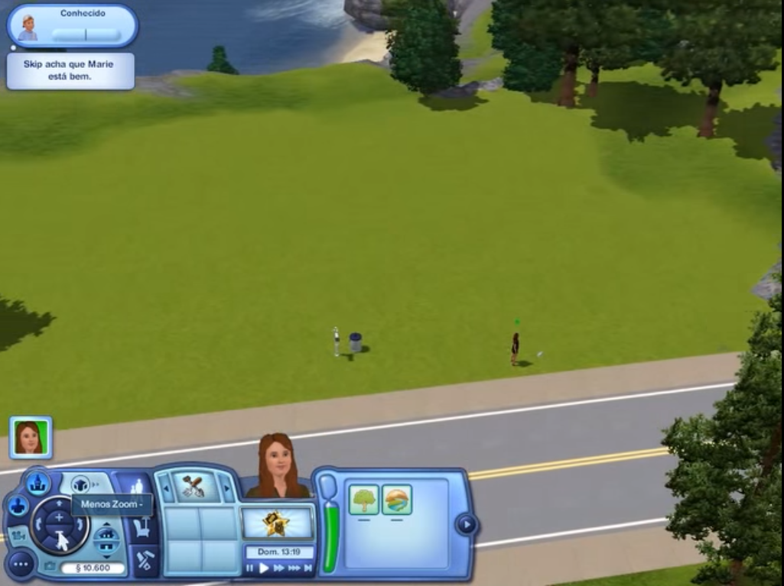
Revisão Sistemática
Jogos Sérios
The Sims

Slide 11
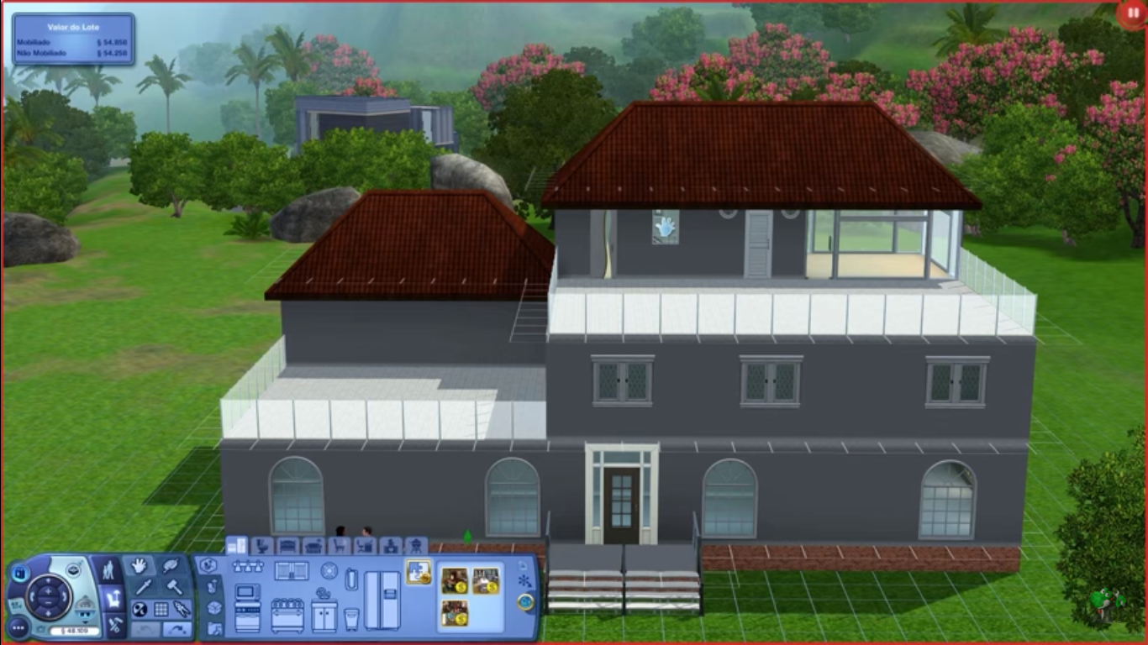
Revisão Sistemática
Jogos Sérios
The Sims

Slide 12
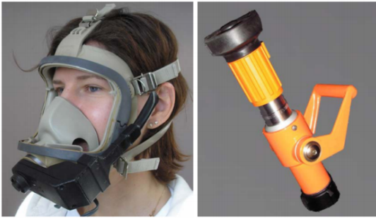
Revisão Sistemática
Jogos Sérios
Sidh

Slide 13
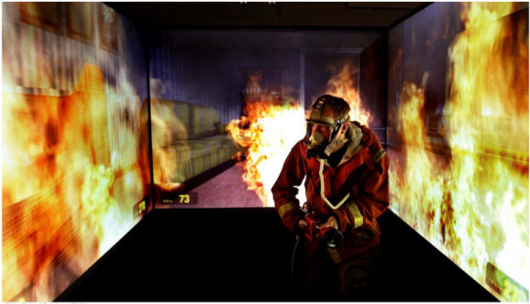
Revisão Sistemática
Jogos Sérios
Sidh

Slide 14
Revisão Sistemática
Herança Virtual
Método de apresentação dos acontecimentos.
Exige formas de aumentar interesse das crianças.
Museus
Cenários

Slide 15
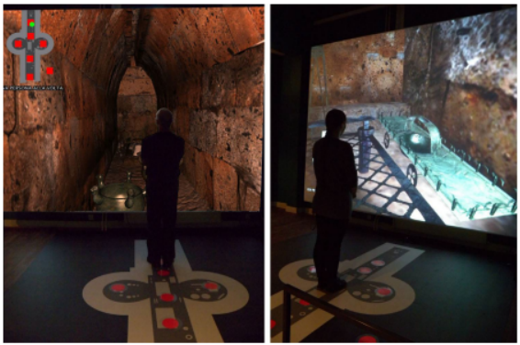
Revisão Sistemática
Herança Virtual
Etruscanning Project (Regolini Galassi)

Slide 16
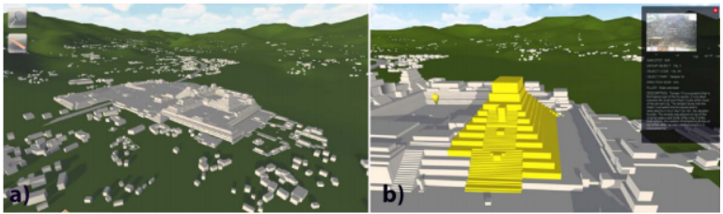
Revisão Sistemática
Herança Virtual
MayaArch 3D Project

Slide 17
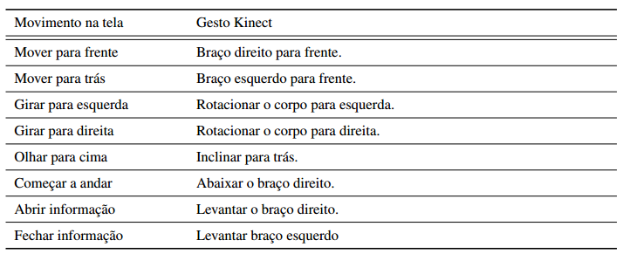
Revisão Sistemática
Herança Virtual
MayaArch 3D Project

Slide 18
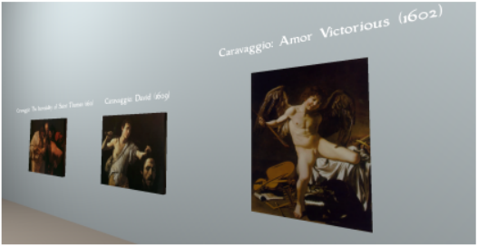
Revisão Sistemática
Jogos Sérios com Herança Virtual
ThIATRO (The Imersive Art Trainning Online)

Slide 19
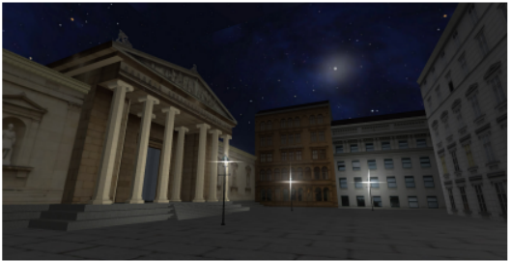
Revisão Sistemática
Jogos Sérios com Herança Virtual
ThIATRO (The Imersive Art Trainning Online)

Slide 20
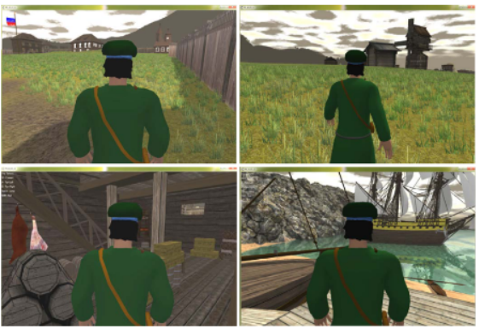
Revisão Sistemática
Jogos Sérios com Herança Virtual
Forte Ross

Slide 21
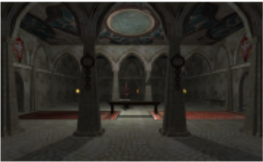
Revisão Sistemática
Jogos Sérios com Herança Virtual
Solis’ Curse

Slide 22
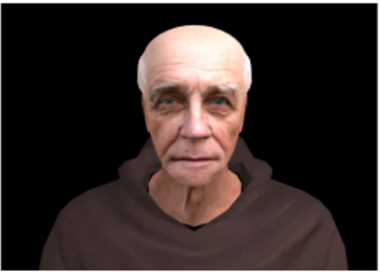
Revisão Sistemática
Jogos Sérios com Herança Virtual
Solis’ Curse

Slide 23

Minka Build
Motor de Jogo Unity
Uma das ferramentas programáveis mais poderosas.
Ampla documentação
Editor de fácil uso
Comunidade grande e ativa
Multiplataorma

Slide 24
Minka Build
Sketch UP
Software para criação de modelos em 3D no computador. Foi originalmente desenvolvido pela At Last Software, um empresa estadunidense, a qual foi adquirida pela Google em março de 2006. Em 2012 Trimble Navigation adquiriu o programa.
Gratuito
Acesso e exportação em vários formatos.

Slide 25
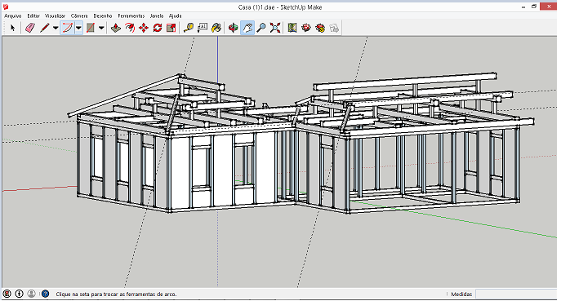
Minka Build

Slide 26
Minka Build
Contextualização Histórica
Cultura japonesa relevante no Brasil.
Cultura, agricultura, comidas.
Começo difícil.
Fim da era Meiji.
1908 chega o primeiro navio japonês.

Slide 27
Minka Build
Contextualização Histórica
Muitos carpinteiros
Matéria prima abundante
Origem da Minka brasileira-japonesa do Vale do Ribeira.
Construção forte e duradoura.

Slide 28
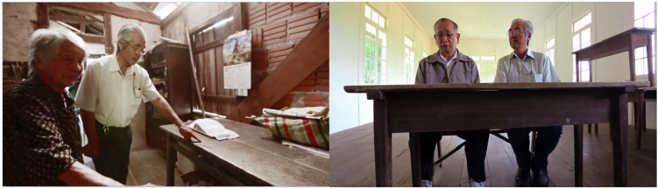
Minka Build
Contextualização Histórica

Slide 29
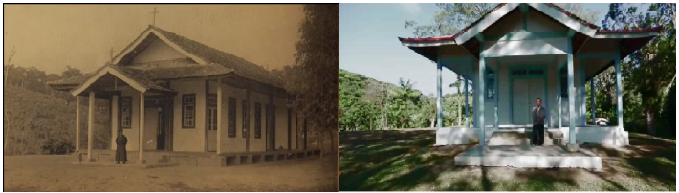
Minka Build
Contextualização Histórica
Construções fortes e duradouras.

Slide 30
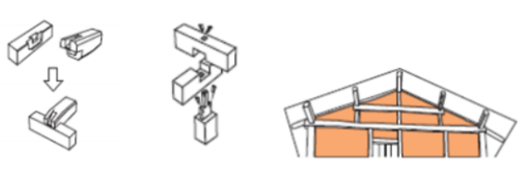
Minka Build
Contextualização Histórica
Casas com característica Minka brasileira-japonesa.
Técnica de encaixe que une as peças fortemente.

Slide 31
Minka Build
Contextualização Histórica
Peças marcadas.
Residência Kubota.
Residência Okiyama.

Slide 32
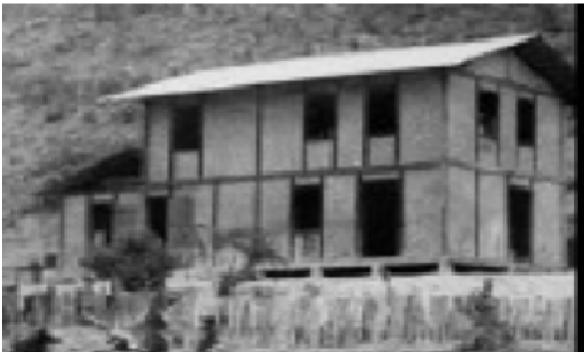
Minka Build
Contextualização Histórica

Slide 33
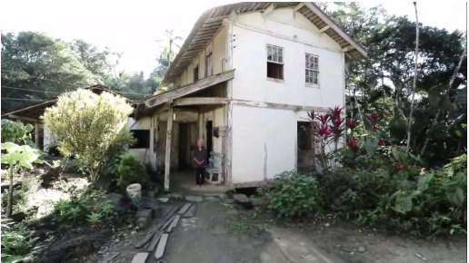
Minka Build
Contextualização Histórica

Slide 34
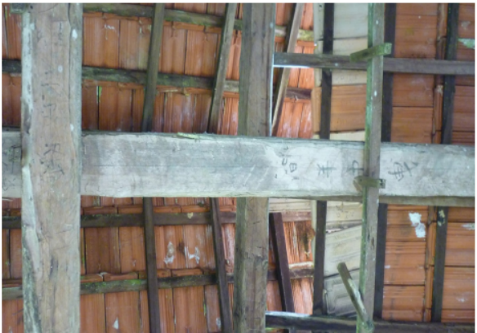
Minka Build
Contextualização Histórica

Slide 35
Minka Build
Minka Build
Jogo Sério relacionado à Herança Cultural dos japoneses na região do Vale do Ribeira, no estilo de quebra cabeças.
Jogo é resolvido por meio de tentativa e erro.
Não possui tempo.

Slide 36
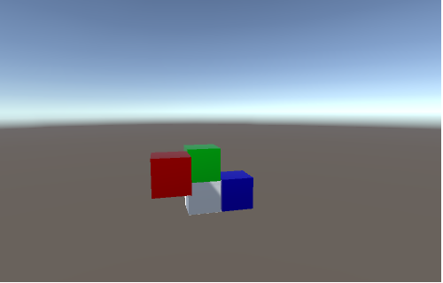
Minka Build

Slide 37
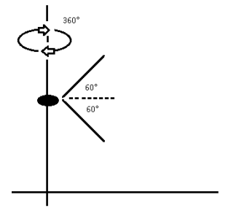
Minka Build
Minka Build
Navegação

Slide 38
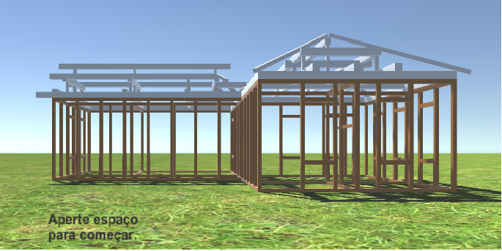
Minka Build
Minka Build
É apresentada a Minka brasileira-japonesa do Vale do Ribeira no início.

Slide 39
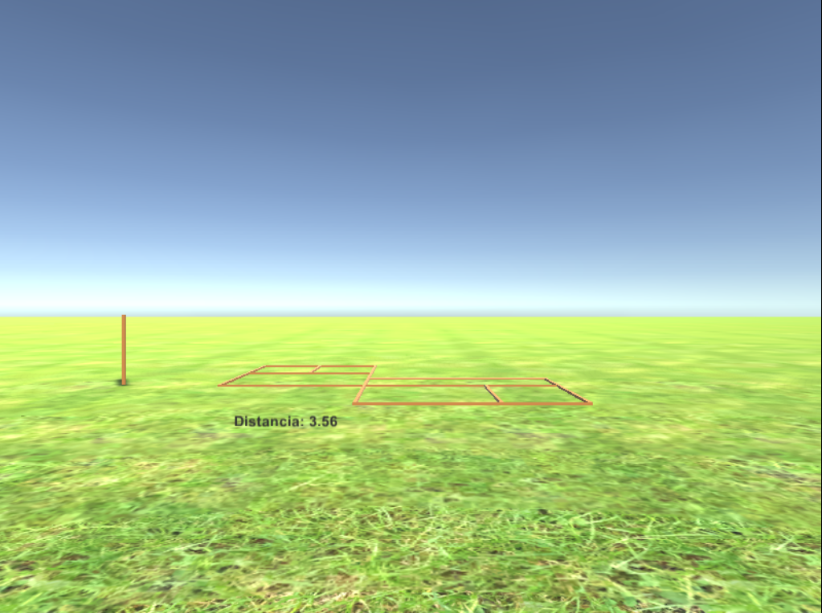
Minka Build
Minka Build
Primeira peça perto do local correto.

Slide 40
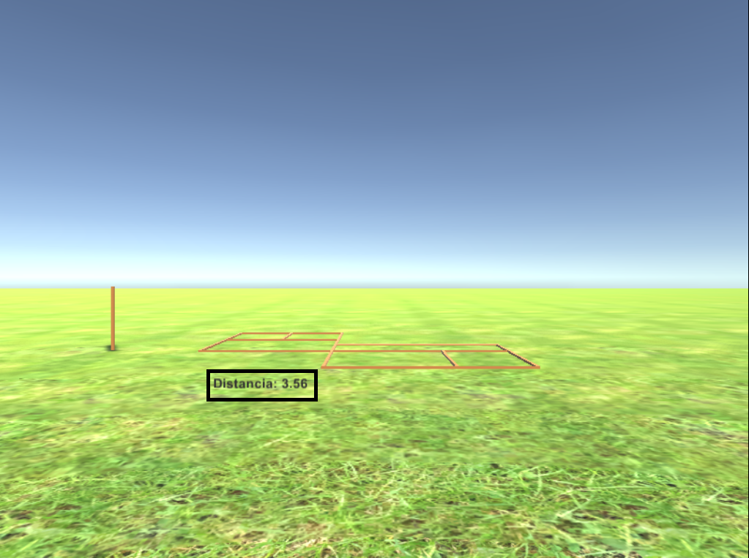
Minka Build
Minka Build
Distância

Slide 41
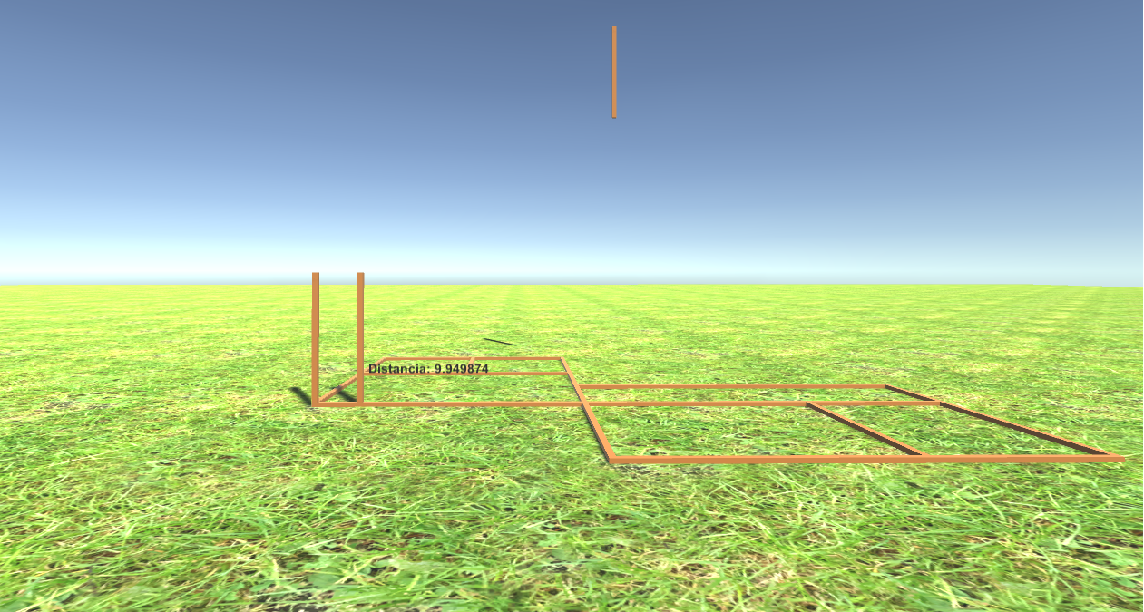
Minka Build
Minka Build
Outras peças aparecem acima da casa.

Slide 42
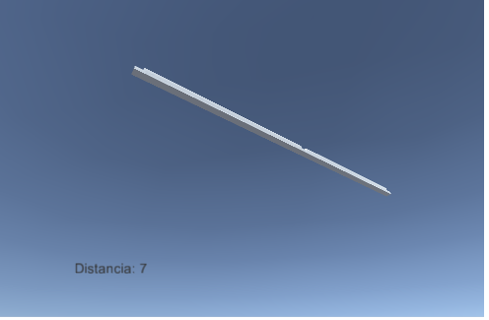
Minka Build
Minka Build
Peças brancas representam o telhado.

Slide 43
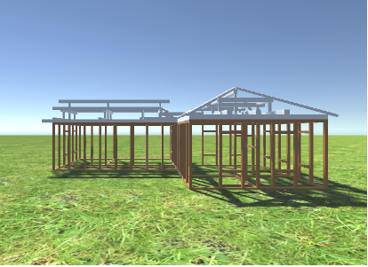
Minka Build
Minka Build
Fim do jogo

Slide 44
Conclusão e Trabalhos Futuros
Conclusão
Importância de Jogos Sérios.
Implementação comcluída.
Trabalhos futuros
Como trabalho futuro será executado uma seção de teste com jogadores de variadas idades e realizar a averiguação do jogo quanto a aprendizagem. Tem-se também como trabalho futuro portar o jogo para dispositivos móveis e para o sistema de multiprojeção MiniCAVE.

Slide 45


Slide 46

DUVIDAS?

